Slide 1
マスク
python

Slide 2
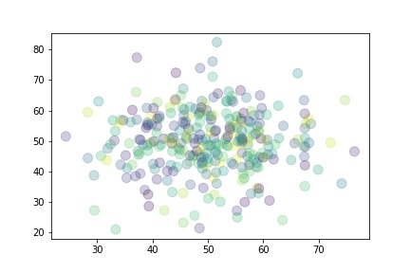

Slide 3
この項目では、主に実務的な用途のマスクについて説明しています。

Slide 4
儀式・演劇・仮装等に使われるマスクについては「仮面」をご覧ください。

Slide 5
ビット単位の操作を行う処理については「マスク (情報工学)」をご覧ください。

Slide 6
その他については「マスク (曖昧さ回避)」をご覧ください。

Slide 7
マスク（英: mask）とは、人体のうち顔の一部または全体に被るもの、または覆うものを指す。頭部まで覆うものを含めることもある[1]。広義では体の他の部分を覆うものもそのように称することがある。

Slide 8
目次

Slide 9
1 衛生マスク

Slide 10
1.1 用途による分類

Slide 11
1.1.1 防塵規格マスク（産業用防塵マスク）

Slide 12
1.1.2 医療用マスク（サージカルマスク）

Slide 13
1.1.3 家庭用マスク

Slide 14
1.2 材質による分類

Slide 15
1.2.1 ガーゼタイプ

Slide 16
1.2.2 不織布タイプ

Slide 17
1.3 形状による分類

Slide 18
1.3.1 平型マスク

Slide 19
1.3.2 プリーツ型マスク

Slide 20
1.3.3 立体型マスク

Slide 21
1.4 家庭用マスクの利用

